Slide 1
INFRASTRUCTURE AS CODE
On Azure

Slide 2


Hello!
I Am Victor Silva
Twitter: @vmsilvamolina
Blog: https://blog.victorsilva.com.uy

Slide 3
INFRASTRUCTURE AS CODE

Slide 4
“
Infrastructure as Code is a process of managing and provisioning computing infrastructure with some declarative approach while setting their configuration using definition files.
“
Notes:
Proceso de gestión y aprovisionamiento de la infraestructura (cloud u on-premises) de forma declarativa por medio de archivos de definición.

Slide 5
SOME FEATURES
Consistency
Accelerating
Extensibility
Reusability
Notes:
Consistentemente lograr un aprovisionamiento estandarizado de implementaciones en la nube.
Implementar rápidamente entornos de nube empresarial, laboratorios, testing, etc.
Código reutilizable para aprovisionamiento o implementación repetible o similar.
Código extensible para incorporar elementos adicionales.

Slide 6
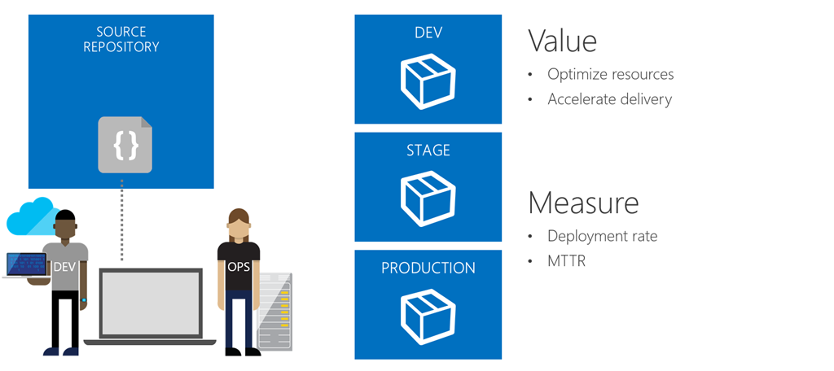
SOME FEATURES
Consistency
Accelerating
Extensibility
Reusability
Notes:
Tomando como objetivo la adopción de DevOps como metodología.
Integrando ambos equipos.
Repositorio fuente (GIT).

Slide 7
WORKFLOW
01
03
Configuration
Apply
Design
Files
02
04
Notes:
Diseño o plan de lo que se pretende implementar, configuración de las “recetas”.

Slide 8
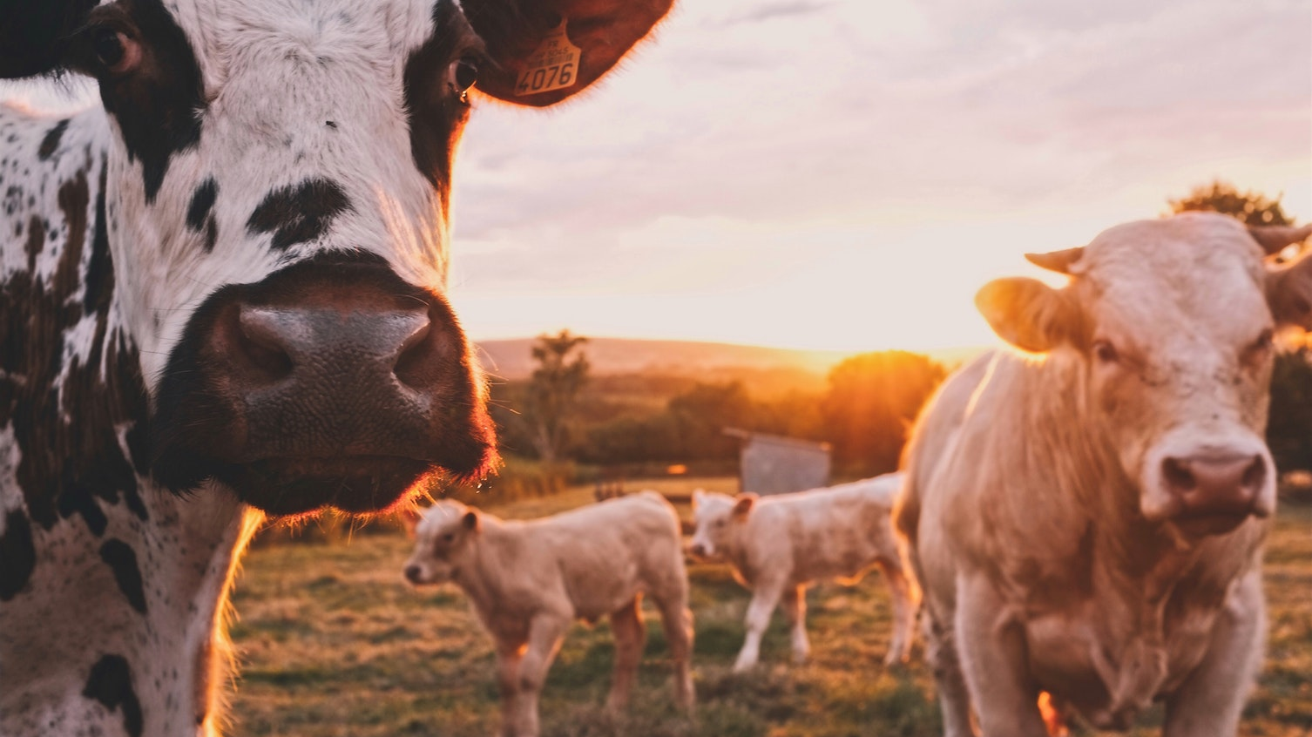
Treat your servers
like cattle,
not pets

Slide 9



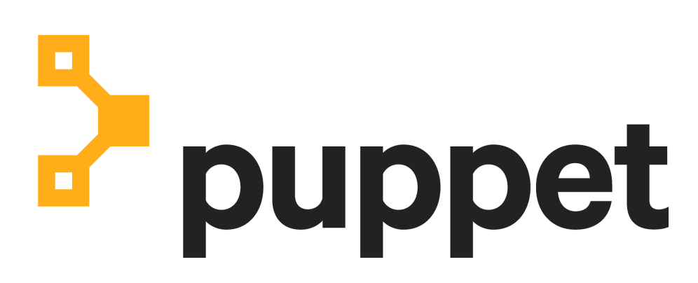

TOOLS

Slide 10
ANSIBLE

Slide 11
Agent-less communication.
Easy learning curve.
Playbook structure is simple and clearly structured.
Procedural and Ordered.
Notes:
Adquirido por Red Hat

Slide 12
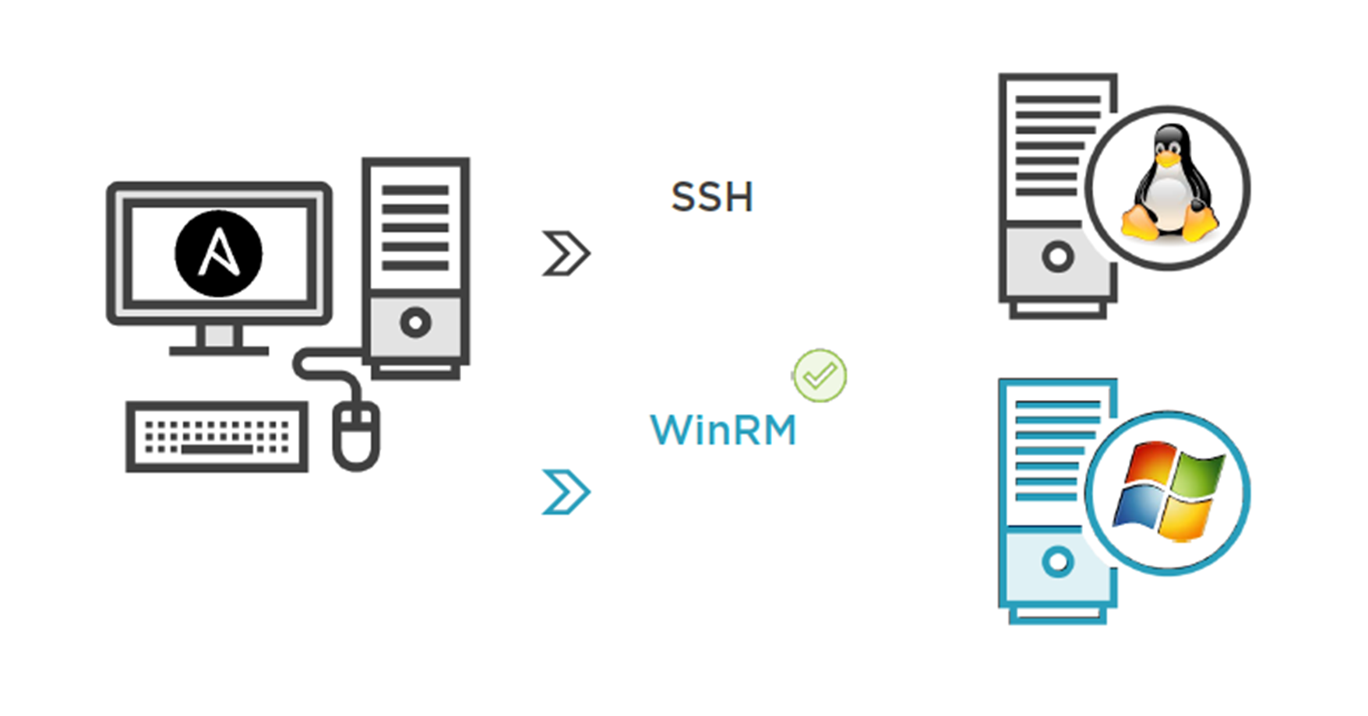


Slide 13
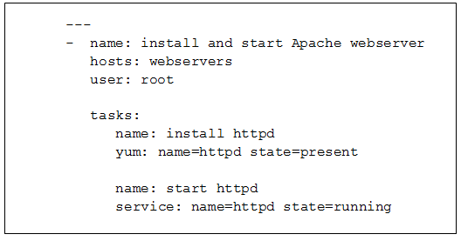
Notes:
Archivos .YML
Estructura de tareas
Orden
Ejecución con un usuario en particular

Slide 14
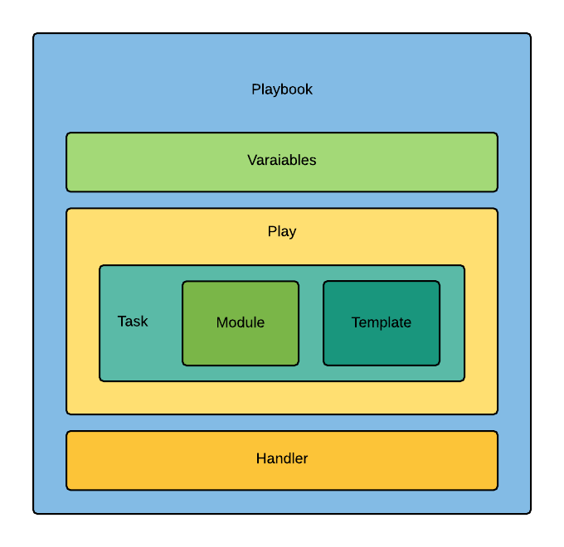

Slide 15
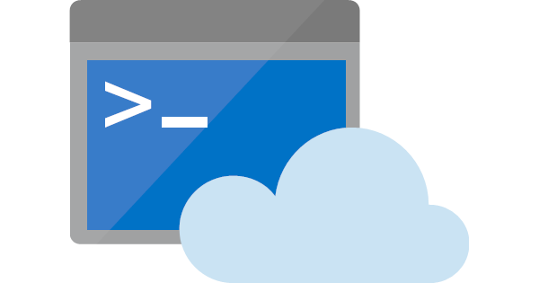
AZURE CLOUD SHELL

Slide 16
“
Azure Cloud Shell is an interactive, browser-accessible shell for managing Azure resources.
“

Slide 17
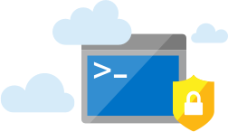
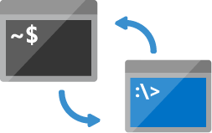
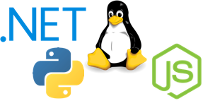
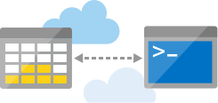
Shell access from virtually anywhere (https://shell.azure.com)
Choose your preferred shell experience (Bash and PowerShell)
Common tools and programming languages included
Persist your files in attached cloud storage
Notes:
Container!
Azure CLI, Docker, GIT, Ansible, Python, Go, Node.js, .NET
Bash y PowerShell (Preview)

Slide 18
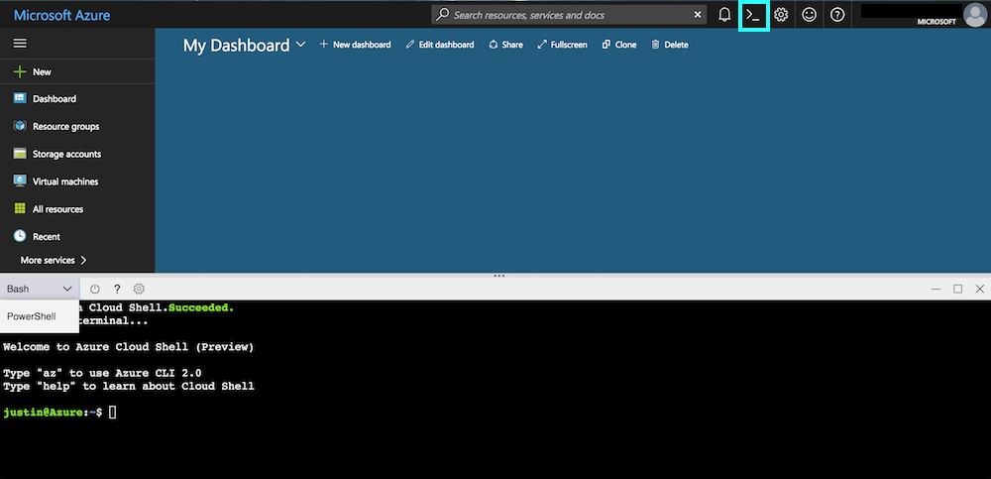

Slide 19


DEMO
Generar un playbook
Administrar recursos en Azure
Utilizar Azure Cloud Shell

Slide 20

AZURE AUTOMATION

Slide 21
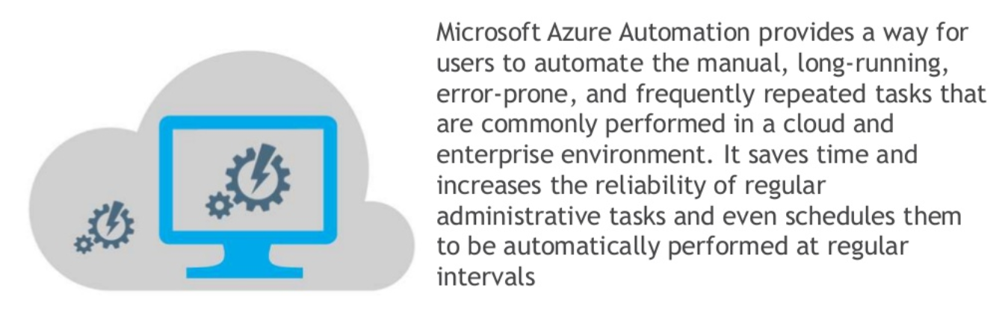
Notes:
Los Runbooks permiten controlar la creación, implementación, supervisión y el mantenimiento de los recursos en Azure y aplicaciones externas. También permiten controlar la ejecución de los mismos, dejando a disposición la posibilidad de ejecutar los Runbooks de forma programada.
Galería de Runbooks alimentado por la comunidad.

Slide 22
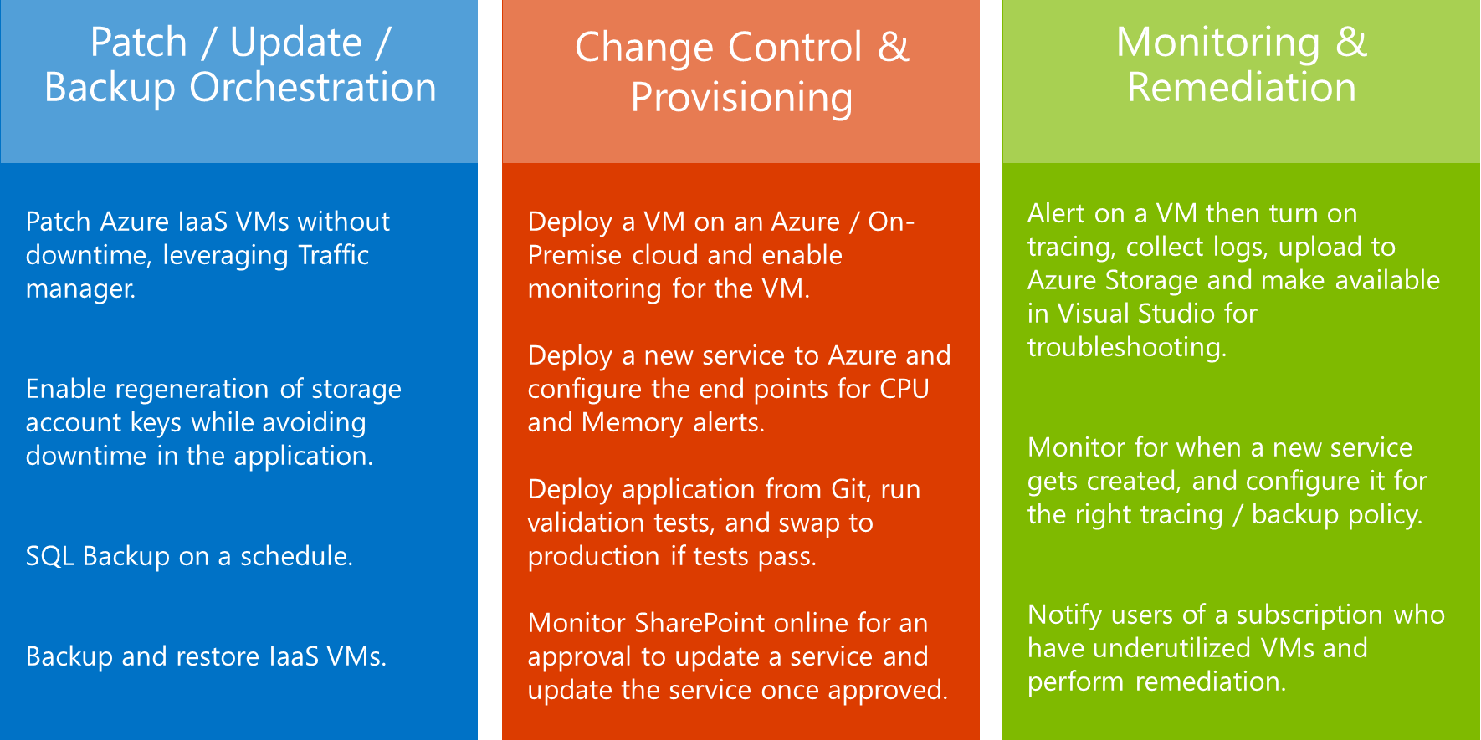

Slide 23

If you think you will do a task twice – automate it!

Slide 24
POWERSHELL DSC

Slide 25
Extension
PowerShell syntax
Configuration scripts
Configuration
Create and deploy
Configuration files
Control
Apply the configuration
Local Configuration mechanism
Notes:
Plataforma de administración basada en PowerShell que permite administrar la infraestructura de desarrollo y TI con configuración como código.

Slide 26
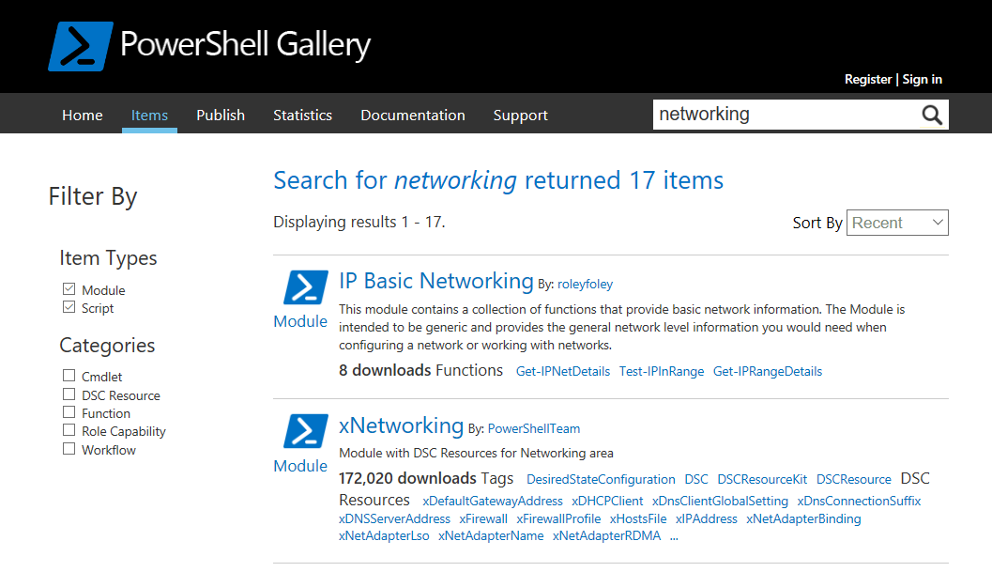

Slide 27
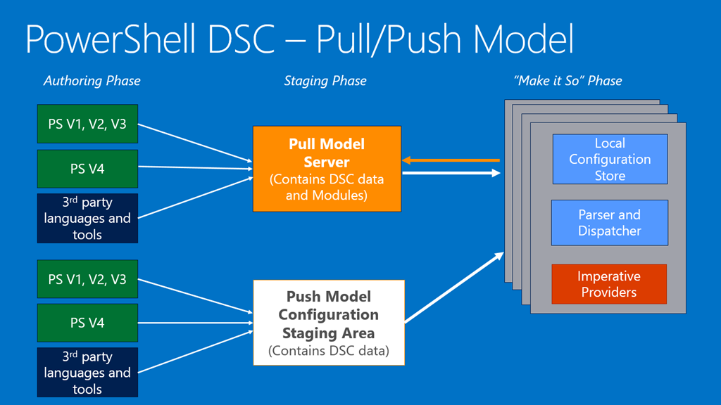

Slide 28
DEMO
Generar una configuración desde DSC
Crear un web server
Utilizar Azure Automation

Slide 29
Thanks!
Any questions?
You can find me at:
@vmsilvamolina / blog.victorsilva.com.uy

